Slide 1









НЕТ ПОЖАРАМ!
КОМАНДА:
НАСТАВНИКИ:
Моргачёва Анастасия – 3 курс, ИТТСУ
Черныгина Елизавета - 3 курс, ИТТСУ
Грачева Наталья - 3 курс, ИТТСУ
Александрова Лигита - 3 курс, ИТТСУ
Воронов Арсений – 3 курс, ИТТСУ
1) Сафронов Антон Игоревич - кандидат
технических наук доцент, к.н. / РУТ (МИИТ)
2) Новиков Вячеслав Геннадьевич - доцент к.н. / РУТ (МИИТ)

Slide 2
О чём пойдет речь?...
Обозначение проблемы
Описание решения проблемы, ее визуализация
Разработка макета проекта
Прототип проекта

Slide 3
ПРОБЛЕМА
Кто-то
Ответственный за пожарную безопасность (ПБ)
Кто?
Чего-то хочет,
Тратить меньше времени на обход корпуса и проверку средств пожаротушения и их состояния
Что конкретно?
Но ему что-то мешает,
Большая площадь корпуса
В чём основной сбой?
А имеющиеся решения не подходят, потому что…
Осмотр каждого огнетушителя вживую занимает много времни
Почему не подходят?

Slide 4
ДЕМОНСТРАЦИЯ РАБОТЫ

Slide 5
КАРТА ВОВЛЕЧЕННОСТИ
ЗАИНТЕРЕСОВАННЫЕ СТОРОНЫ, ЧЬЁ МНЕНИЕ СТОИТ УЧЕСТЬ В ПЕРВУЮ ОЧЕРЕДЬ:
1
Уровень влияния на ситуацию
2
3
Климов А. А. (ректор университета)
Баранов Л. А. (заведующий кафедры)
Горелик А. В. (директор ИТТСУ)
Касатин А. И. (начальник хоз.отдела)
Хатьянов А. Л. (зам.начальника хоз.отдела)
ФГПН
Пожарные
Преподаватели / Студенты
Вахтеры / Уборщики / Работники столовых
4
5
6
7
8
9
Уровень важности
Уровень влияния на ситуацию
Уровень важности

Slide 6

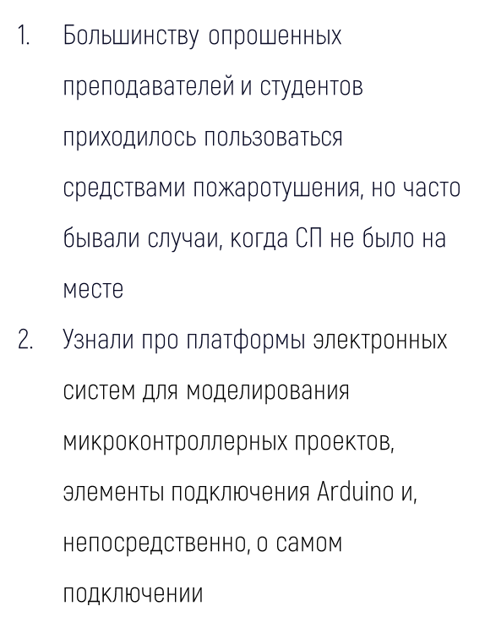
ПРОБЛЕМНОЕ ИНТЕРВЬЮ
Кому задан вопрос | Вопрос | Ответ
Преподавателям и студентам РУТ(МИИТ) | Доводилось ли вам пользоваться средствами пожаротушения? | Да (94,7%)
Преподавателям и студентам РУТ(МИИТ) | Была ли ситуация, когда вам нужно было средство пожаротушения, но его не оказалось на месте? | Да (89,5%)
Бирюкову А.С. | Как сделать макет огнетушителя с помощью 3D принтера? | В SolidWorks 2024 создаётся 3D модель; подготовка модели на 3D печать осуществляется в слайсере FlashPrint
Сафронову А.И. | Какие платформы Вы можете посоветовать для реализации макета? | Arduino
Воронову А.В. | Какие платформы электронных систем, которые помогают моделировать микроконтроллерные проекты, можете посоветовать? А также, как следует подключать элементы Arduino? | Платформа электронных систем "Wokwi” «рассказал как следует подключать элементы Arduino»
Уваров С.С. | Что такое геркон и в чём заключается принцип его работы? | «Рассказал про геркон и принцип его работы»

Slide 7

КОРНЕВАЯ ПРОБЛЕМА
Нарушено требование к эксплуатации СП
Пожарный ящик поврежден
Своевременно не была замечена пропажа СП
Своевременно не был замечен истекший срок годности / срок эксплуатации
Доступ к огнетушителю затруднен
Сломан замок / отсутствует ключ
Обход занимает много времени и совершается в определенный промежуток времени
Ответственный за ПБ не заметил или упустил факт испорченного СП
Заставлен какими-то предметами
Не проведена своевременная замена элементов
Осмотр каждого огнетушителя вживую занимает много времни
Осмотр СП совершается одним человеком
Не соблюдены правила эксплуатации и местонахождения огнетушителя
Один человек просматривает каждое СП и записывает данные в отчет

Slide 8
ИДЕИ РЕШЕНИЯ
ПРИЧИНЫ, ПО КОТОРЫМ МЫ ОТОБРАЛИ ОДНУ КОНКРЕТНУЮ ИДЕЮ ПОД НАЗВАНИЕМ «Отслеживание местонахождения огнетушителя с помощью концевика»
4
3
Реальность воплощения
Отслеживание местонахождения огнетушителя с помощью активная RFID
Отслеживание местонахождения огнетушителя с помощью пассивной RFID
Отслеживание местонахождения огнетушителя с помощью геркона
Отслеживание местонахождения огнетушителя с помощью концевика
2
1
Ожидаемая эффективность
Реальность воплощения
Ожидаемая эффективность

Slide 9
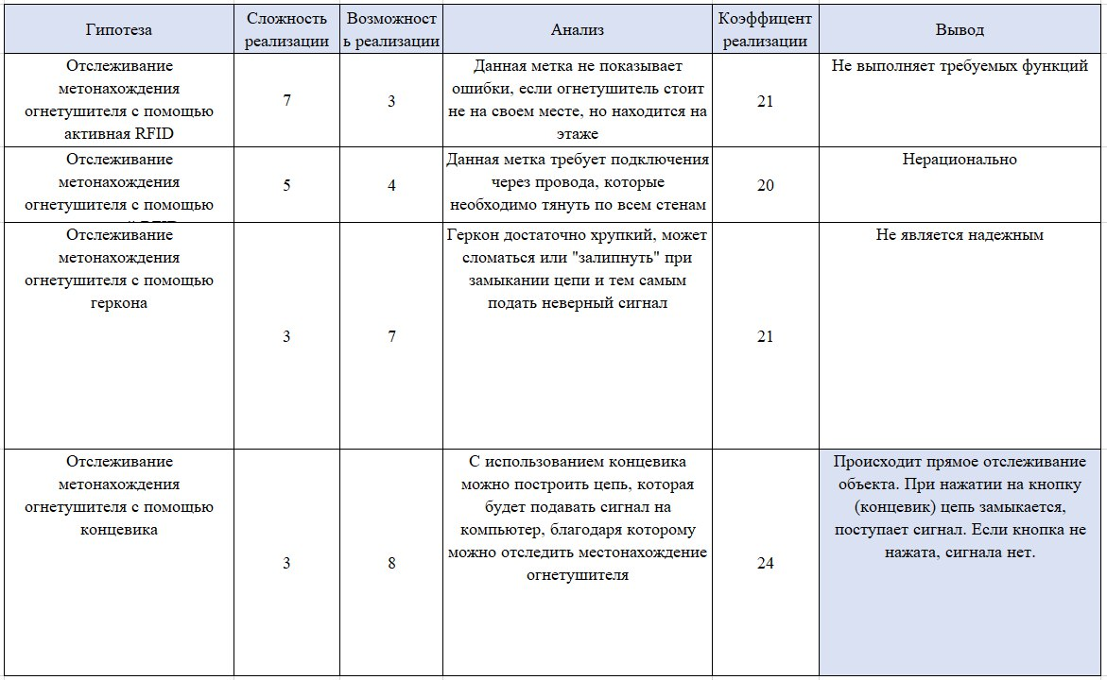
HADI - циклы

Slide 10


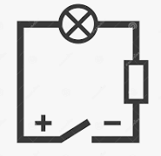



ТРЕБОВАНИЯ К РЕШЕНИЮ
Стек технологий:
Элементы стека технологий нужны для:
Язык программирования: с#.
Разработка программы (сайт): JavaScript.
Составляющие электрической цепи:
концевик (50 руб.)
провода (30 руб. за 1 метр)
блок управления
системный блок (имеется в наличии)
База хранения данных: pgAdmin.
Литература по подбору и подключению сервера, который передает данные о подключении меток.
Графический дизайн: Figma.
Написания программы, которая использует сигнал для вывода данных на сайте
Разработки сайта
Создания электрической цепи и передачи сигнала
Хранения информации о сигнале, поступающем от огнетушителя
Получения нужной информации о создании сайта и электрической цепи
Красивого оформления сайта и детализации

Slide 11
ПЕРЕХОД К ПРОДУКТУ
Кто-то
Ответственный за пожарную безопасность (ПБ)
Кто?
Чего-то хочет,
Тратить меньше времени на обход корпуса и проверку средств пожаротушения и их состояния
Что конкретно?
Но ему что-то мешает,
Большая площадь корпуса
В чём основной сбой?
А имеющиеся решения не подходят, потому что…
Осмотр каждого огнетушителя вживую занимает много времени
Почему не подходят?
Поэтому мы создаём
что-то новое,
Систему контроля за стредствами пожаротушения с помощью прогаммы
Что конкретно?
Что частично или полностью решит проблему благодаря…
Использованию базы данных, хранящей в себе всю необходимую информацию об огнетушителях
Какие уникальные особенности помогут в решении?

Slide 12
ДЕМОНСТРАЦИЯ РАБОТЫ
Нарушения отсутствуют
Истекает срок годности
До окончания срока годности огнетушителя осталось 2 месяца
Огнетушителя нет на своём месте

Slide 13
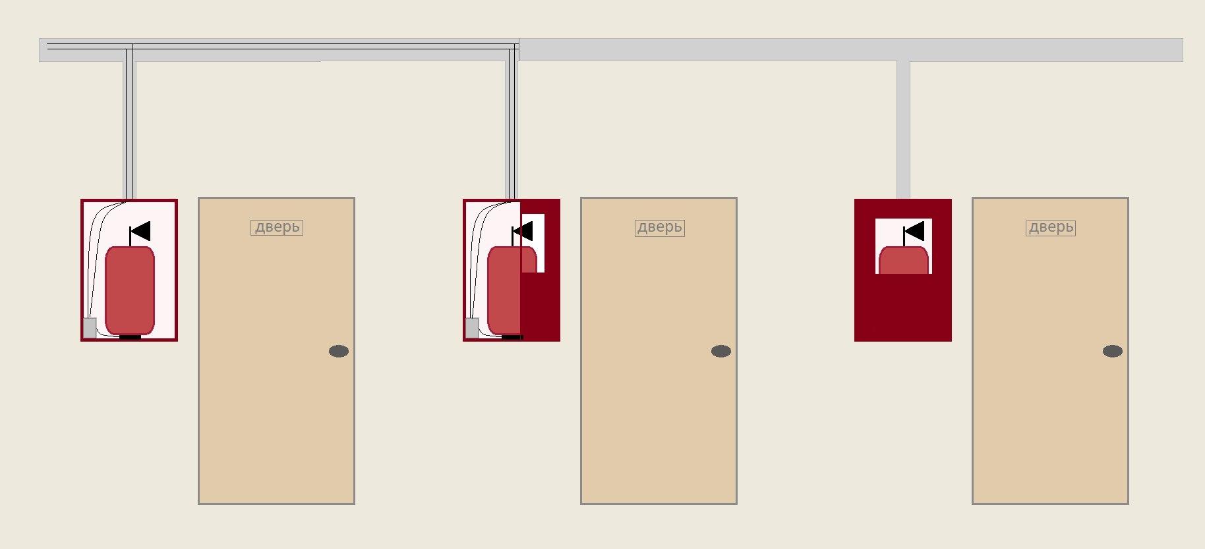
ДЕМОНСТРАЦИЯ РАБОТЫ

Slide 14
ДЕМОНСТРАЦИЯ РАБОТЫ

Slide 15
ДЕМОНСТРАЦИЯ РАБОТЫ

Slide 16
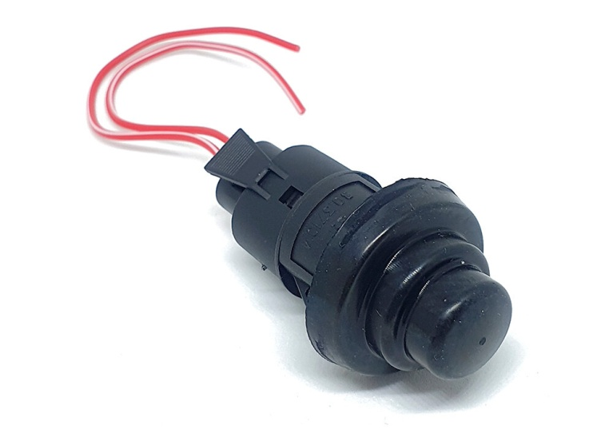
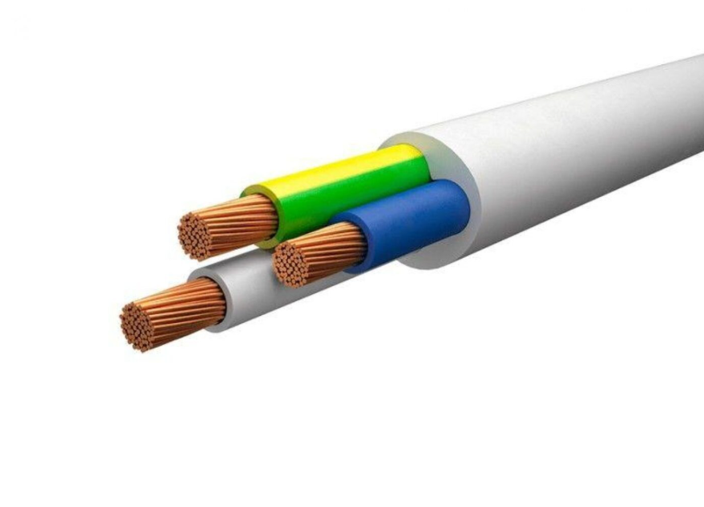
ДЕМОНСТРАЦИЯ РАБОТЫ
Элементы для отслеживания местонахождения огнетушителя
Концевик
Провод

Slide 17
ДЕМОНСТРАЦИЯ РАБОТЫ
Экономическая часть
Общая, примерная сумма, для одного огнетушителя: 2 150 рублей.
Примерные затраты для всех огнетушителей составляют ≈ 129 000 рублей.
Общие затраты на проект:
Установки для всех огнетушителей: ≈ 129 000 рублей.
Сервера для передачи данных (из расчёта, что на 1 этаж – 1 сервер): 30 000 рублей.
Разработка программного обеспечения: 50 000 рублей.
Дополнительные непредвиденные расходы.
Общие примерные затраты на проект: 200 000 – 250 000 рублей.

Slide 18
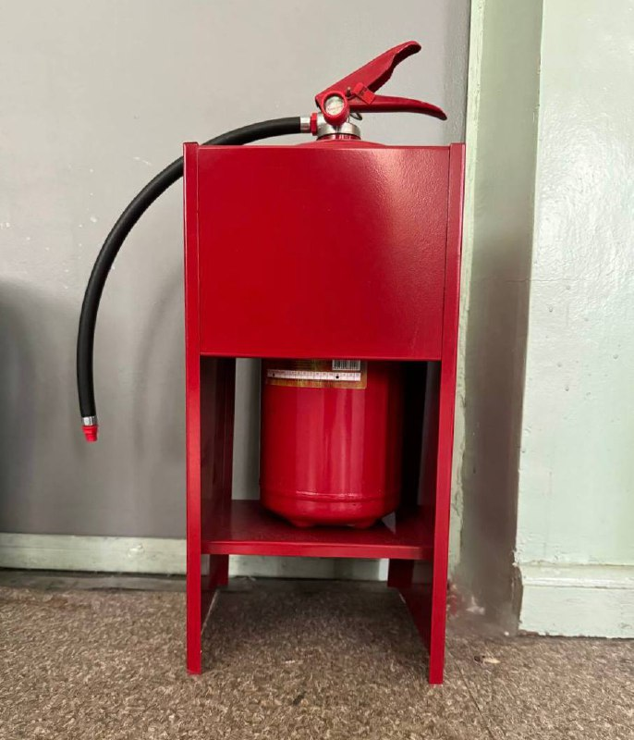
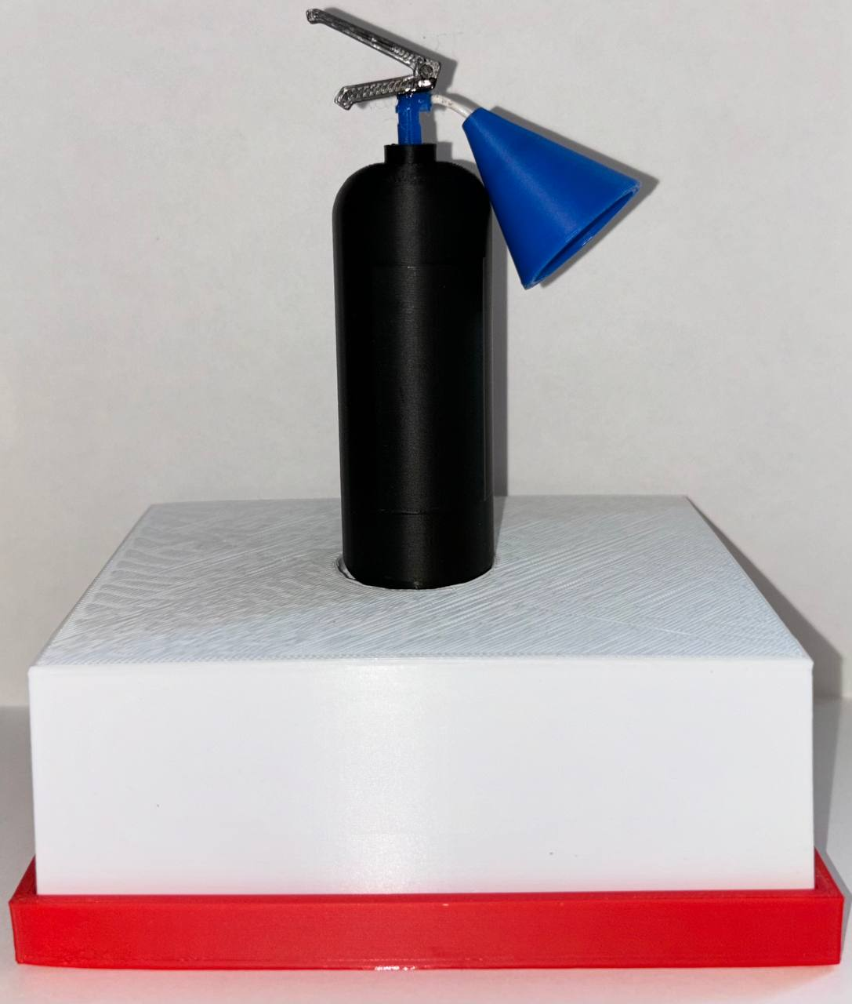
РАЗРАБОТКА МАКЕТА

Slide 19


ТРЕБОВАНИЯ К РЕШЕНИЮ
Язык программирования: С++.
Разработка программы(сайт): Arduino.
Составляющие электрической цепи:
Концевик
Провода
Светодиод
Плата UNO
Макетная плата
Системный блок (имеется в наличии)
База хранения данных: Arduino
Литература по подбору и подключению цепи: Elibrary, Arduino.
Графический дизайн: Excel.
Написания программы для работы элементов Arduino
Разработки сайта
Создания электрической цепи и передачи сигнала
Хранения информации о сигнале поступающей от платформы Arduino
Получения информации о подключении элементов Arduino
Наглядного примера работы сигнала цепи

Slide 20
ТРЕБОВАНИЯ К РЕШЕНИЮ
прототипа:
Язык программирования: С++.
Разработка программы(сайт): Arduino IDE.
Составляющие электрической цепи:
Концевик
Провода
Светодиод
Плата UNO
Макетная плата
Attiny 85
Обвязка микроконтроллера (резисторы, конденсаторы)
Литература по подбору и подключению цепи: Elibrary, Arduino.
Графический дизайн: Adobe Illustrator.
Написания программы для работы элементов прототипа
Создания электрической цепи и передачи сигнала
Хранения информации о сигнале поступающей от платформы Arduino
Получения информации о подключении элементов прототипа
Наглядного примера работы сигнала цепи

Slide 21
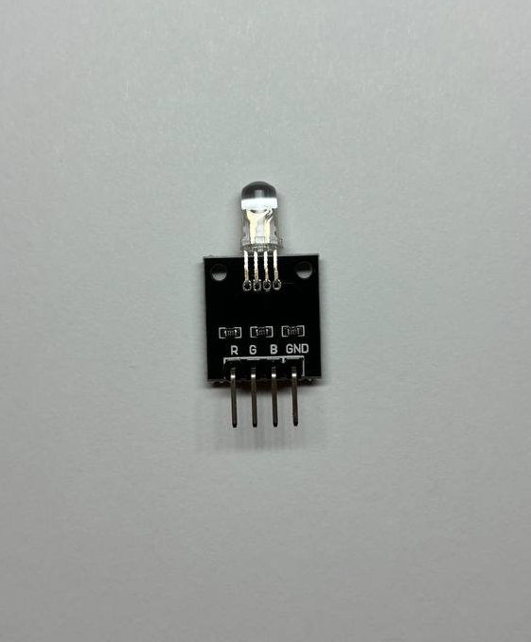
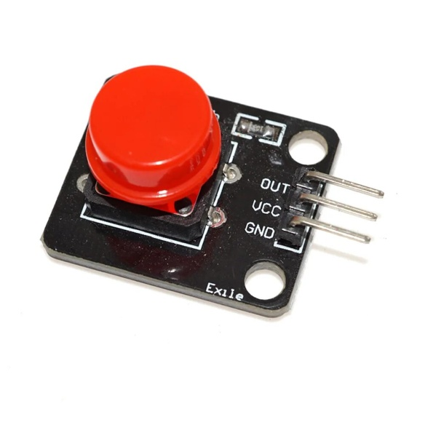
ДЕМОНСТРАЦИЯ РАБОТЫ
Детали демонстрационного макета
Кнопка
Светодиод

Slide 22
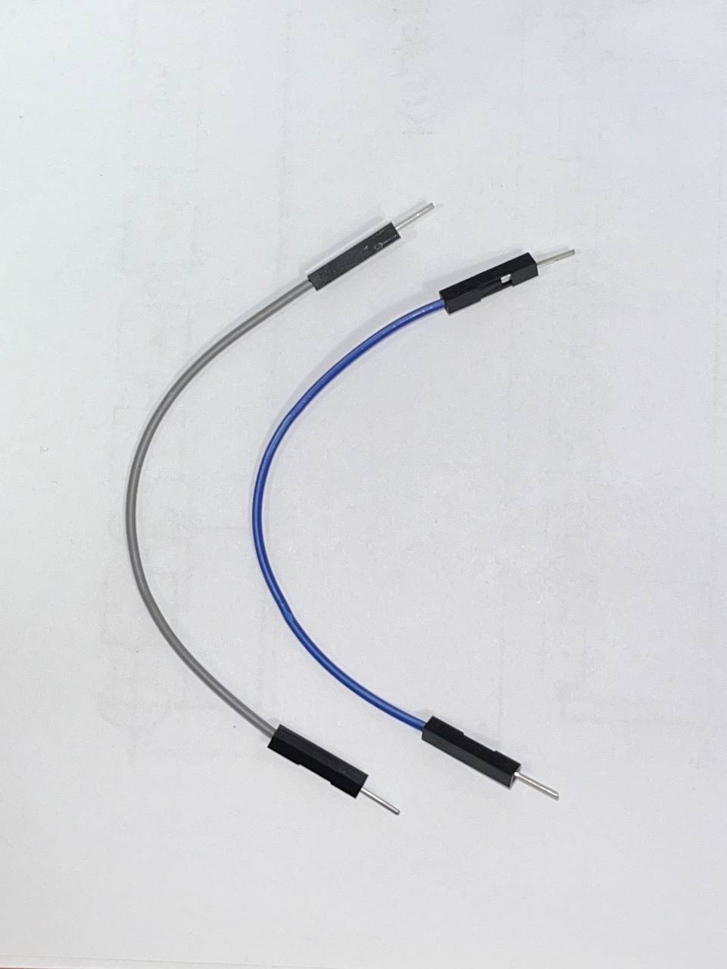
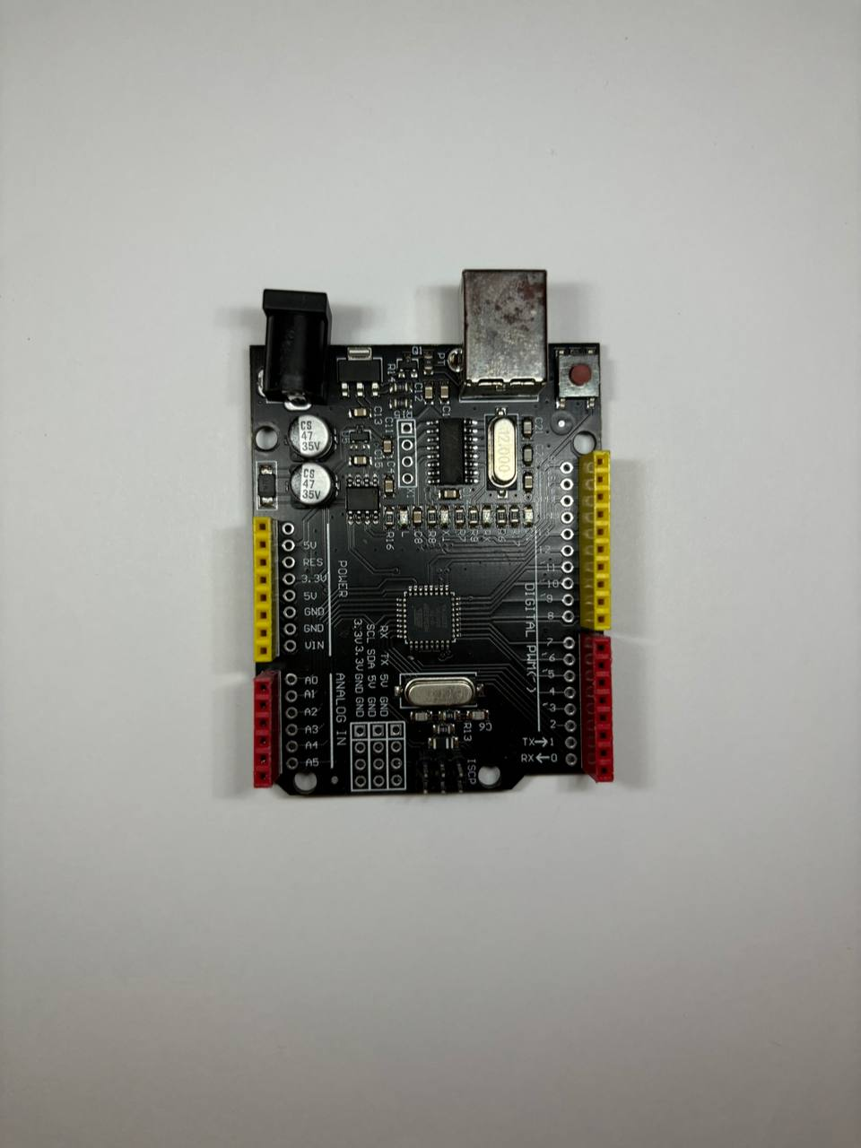
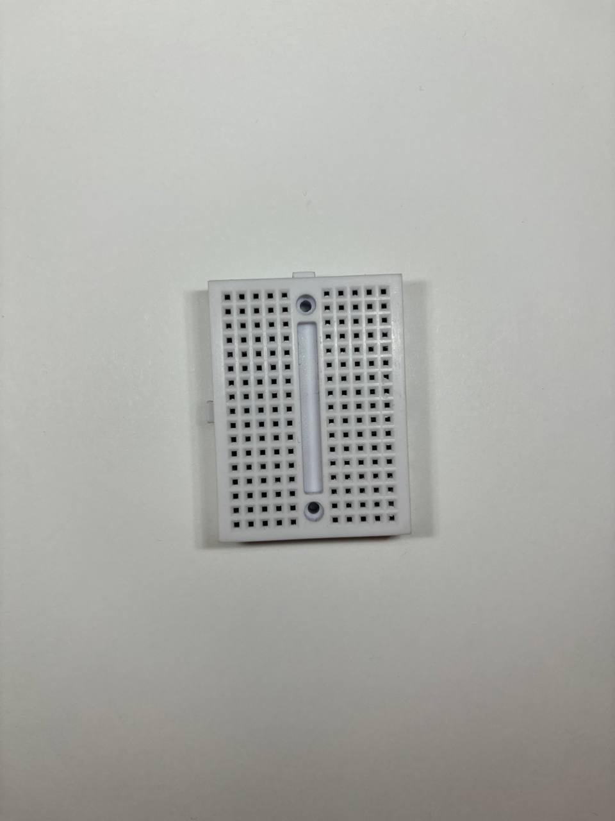
ДЕМОНСТРАЦИЯ РАБОТЫ
Детали демонстрационного макета
Провода
Плата UNO
Макетная плата

Slide 23
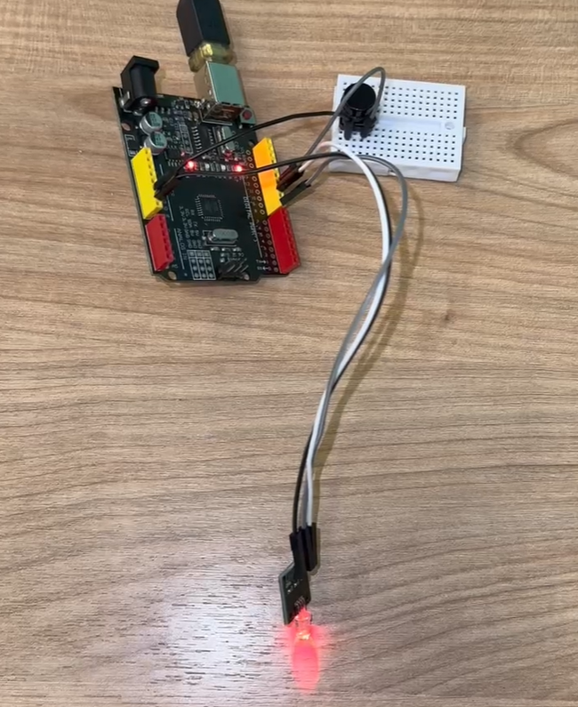
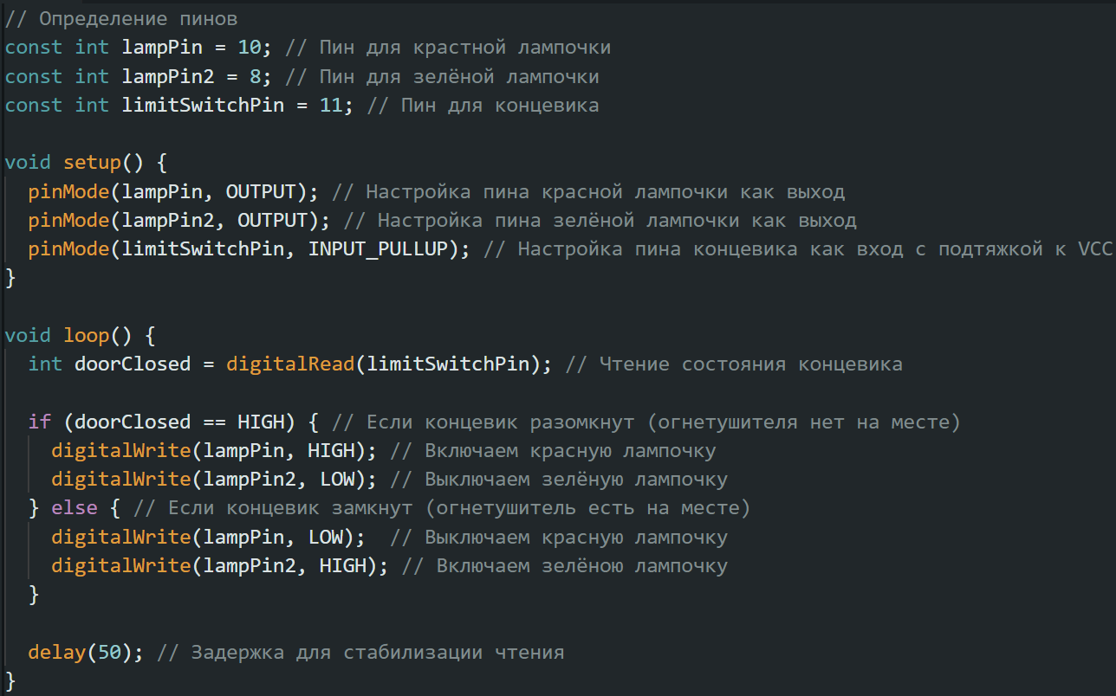
ДЕМОНСТРАЦИЯ РАБОТЫ
Макет проекта

Slide 24
ДЕМОНСТРАЦИЯ РАБОТЫ
Демонстрационный Макет проекта (3D модель)

Slide 25
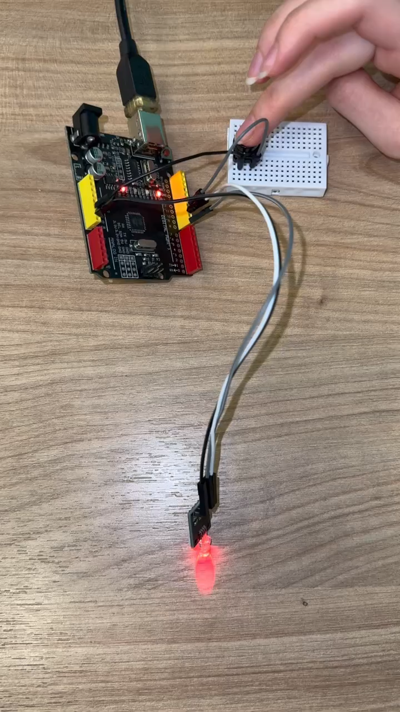
ДЕМОНСТРАЦИЯ РАБОТЫ

Slide 26
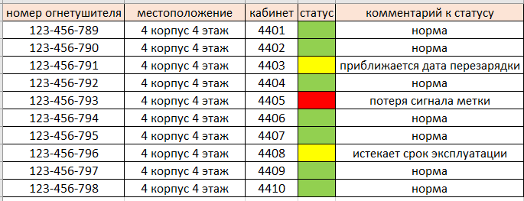
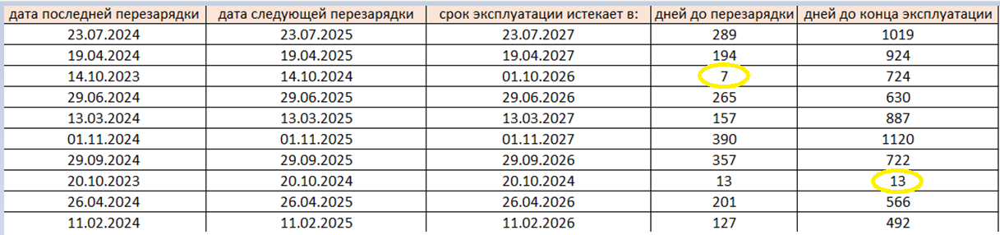
ДЕМОНСТРАЦИЯ РАБОТЫ
Принцип работы жёлтого сигнала

Slide 27
ДЕМОНСТРАЦИЯ РАБОТЫ
Экономическое обоснование демонстрационного макета
Плата UNO – 820 руб.
Макетная плата – 390 руб.
Провода (входят в комплект с макетной платой)
Источник питания (входит в комплект с макетной платой)
Светодиод – 15 руб.
Концевик – 100 руб.
Стоимость макета: 1325 руб.

Slide 28
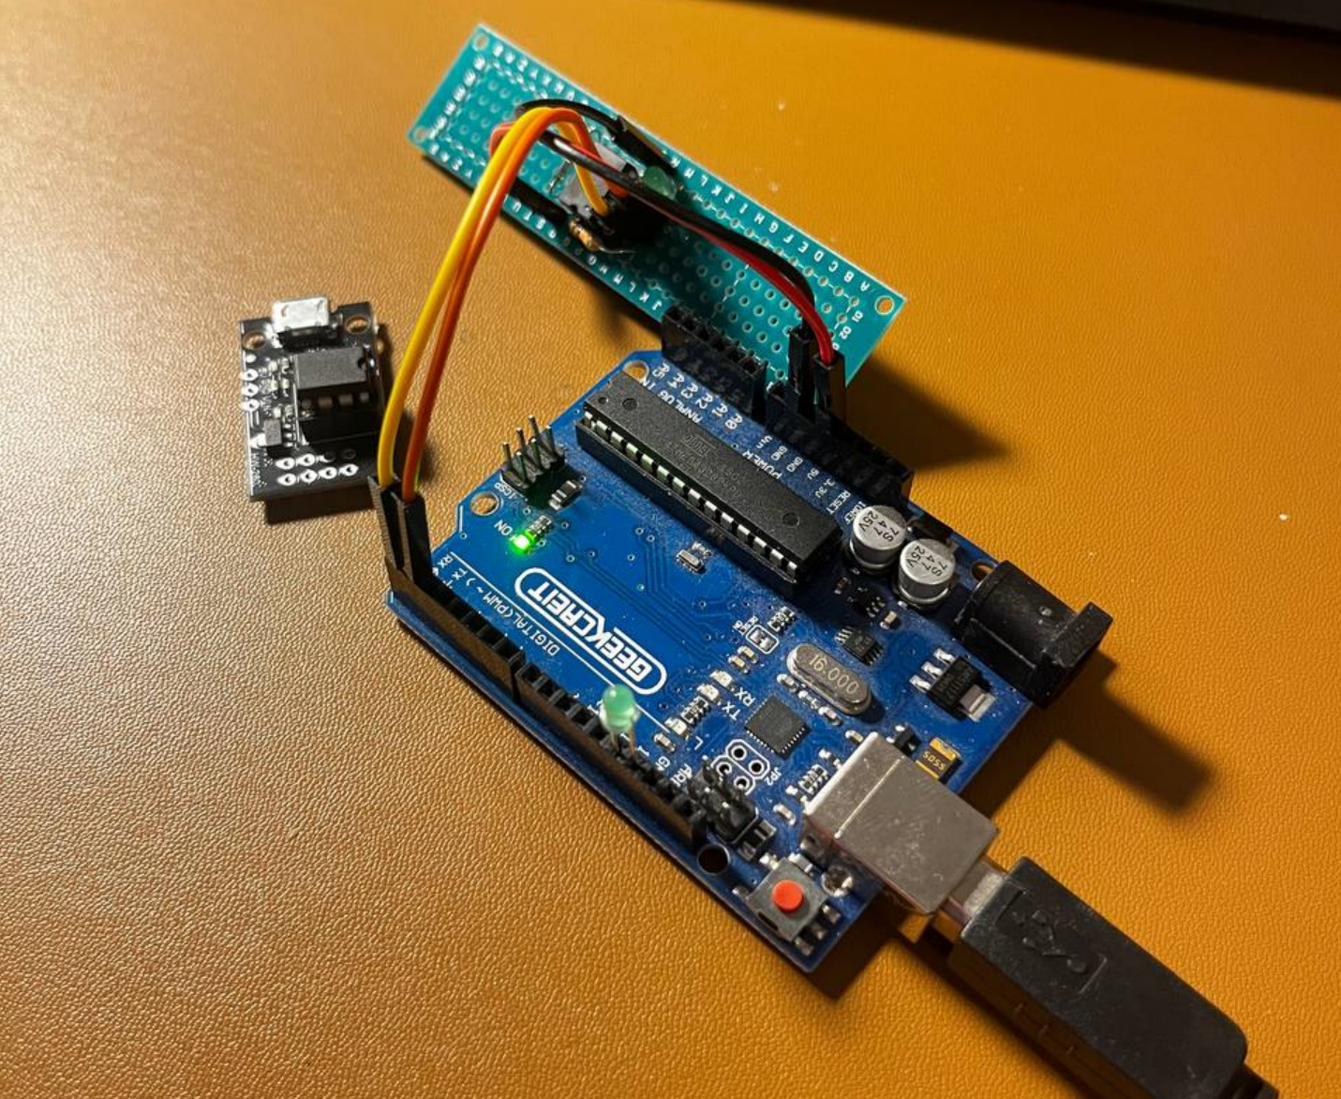
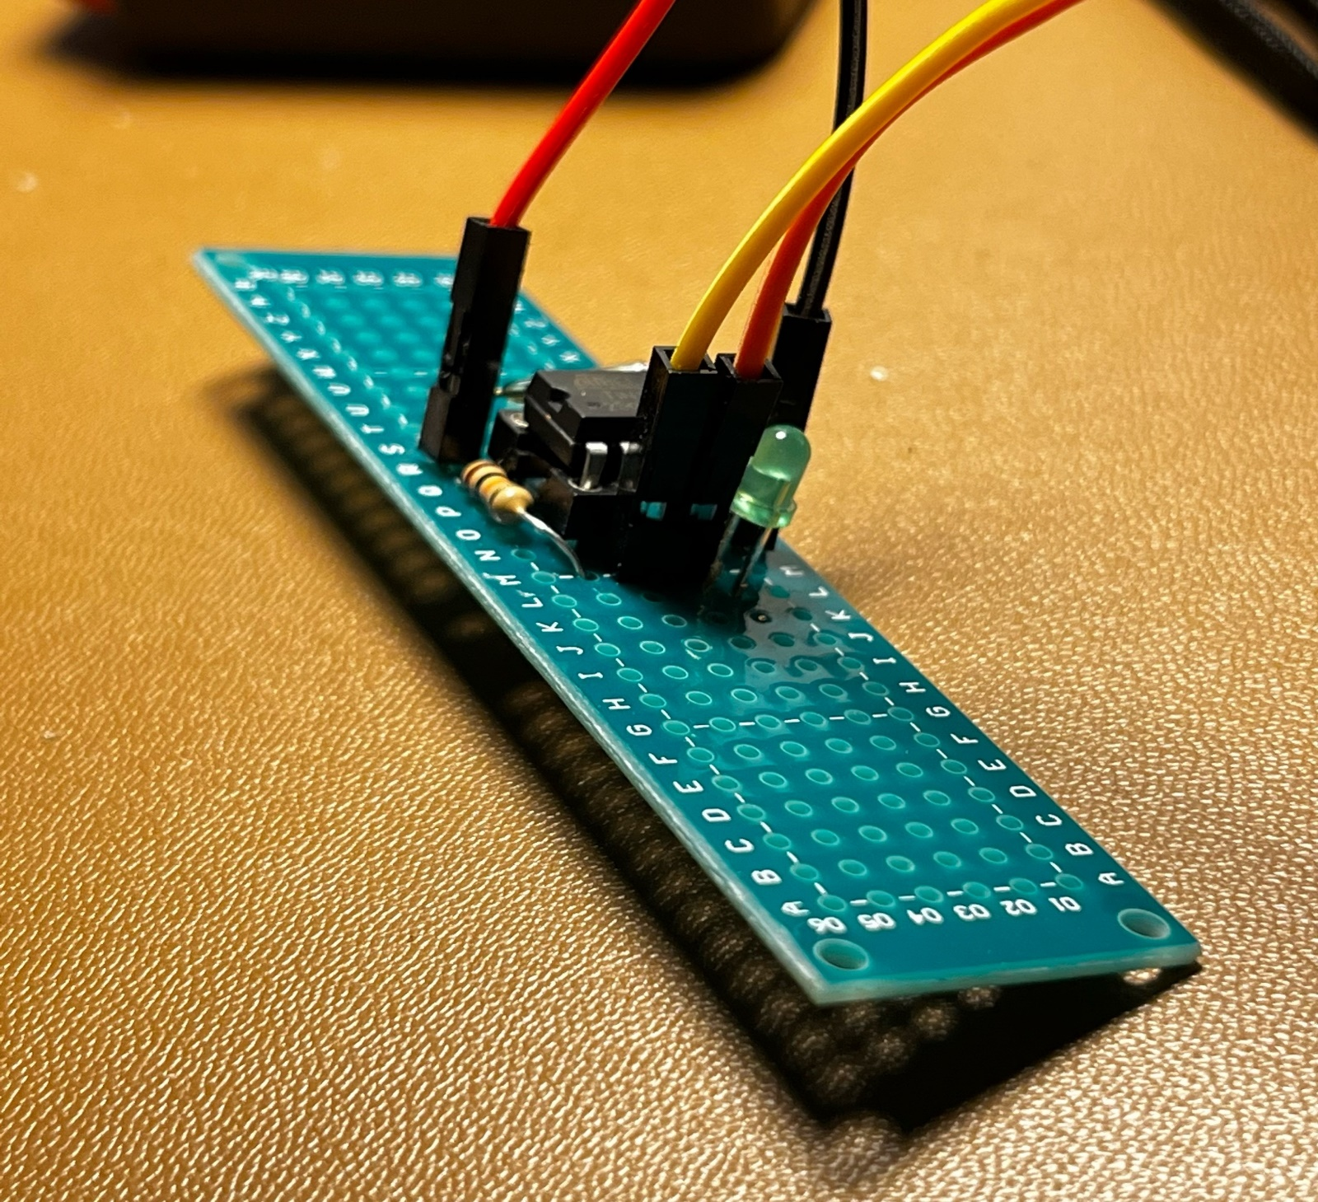
ДЕМОНСТРАЦИЯ РАБОТЫ
Прототип проекта

Slide 29
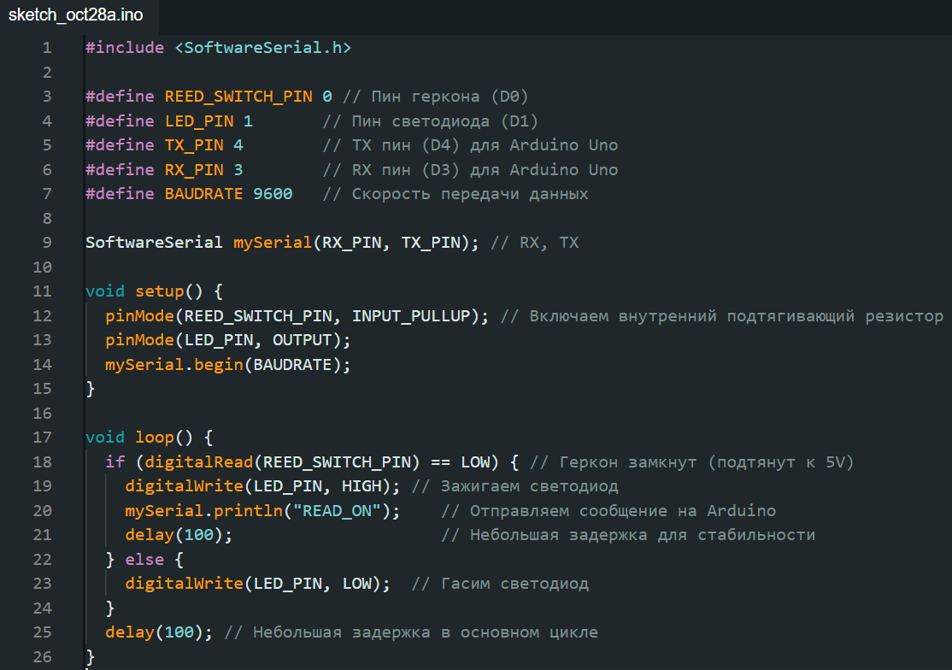
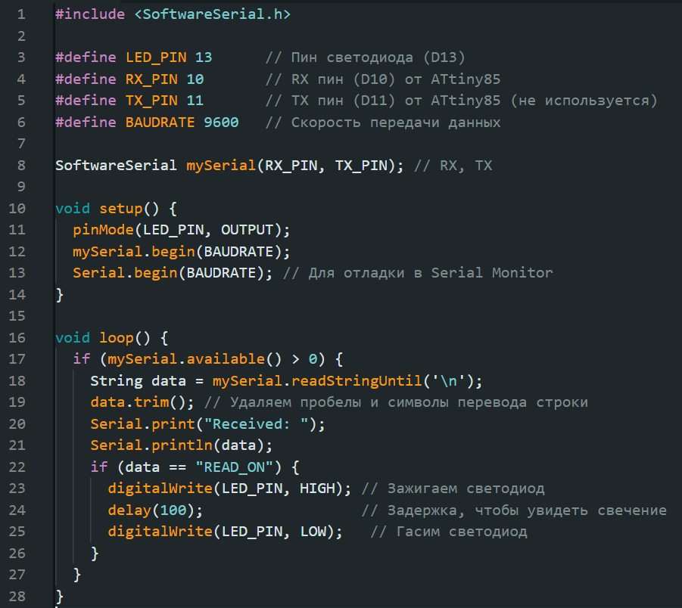
ДЕМОНСТРАЦИЯ РАБОТЫ
T
Программное обеспечение устройств
ПО головного устройства
ПО устройства-датчика

Slide 30
ДЕМОНСТРАЦИЯ РАБОТЫ
Экономическое обоснование демонстрационного прототипа
Плата UNO – 820 руб.
Attiny 85 – 200 руб.
Макетная плата – 90 руб.
Провода – 20 руб.
Светодиод 2шт. – 10 руб.
Концевик – 20 руб.
Резистор 10кОм 2шт – 10 руб.
Керамические конденсаторы 100nF 2шт. – 8 руб.
Плашка dip-8 – 5 руб.
Стоимость прототипа: 1183 руб.

Slide 31
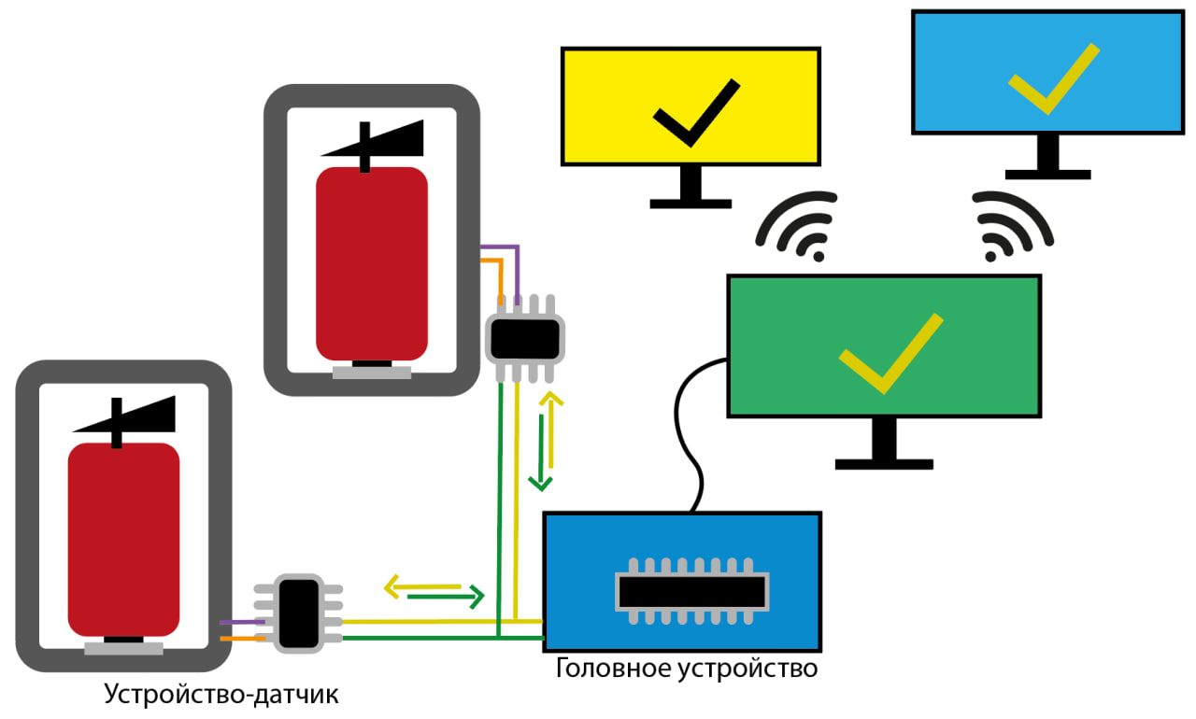
ДЕМОНСТРАЦИЯ РАБОТЫ
T
Схематичное представление принципа работы устройств

Slide 32
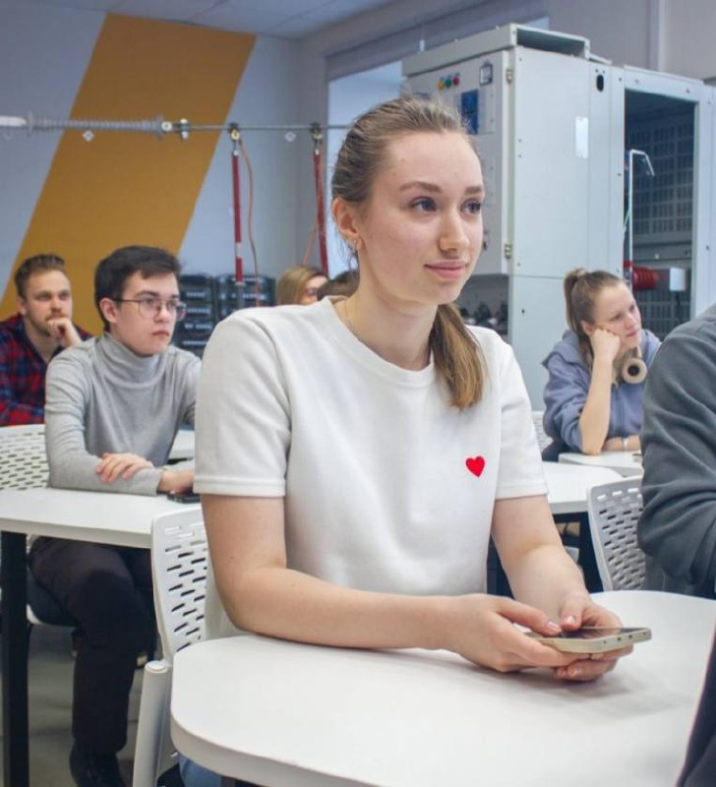
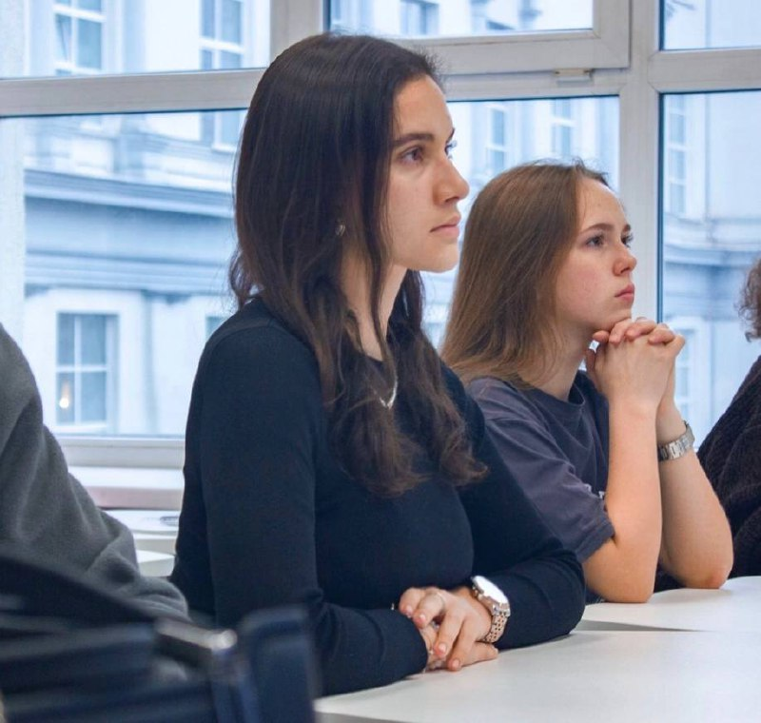
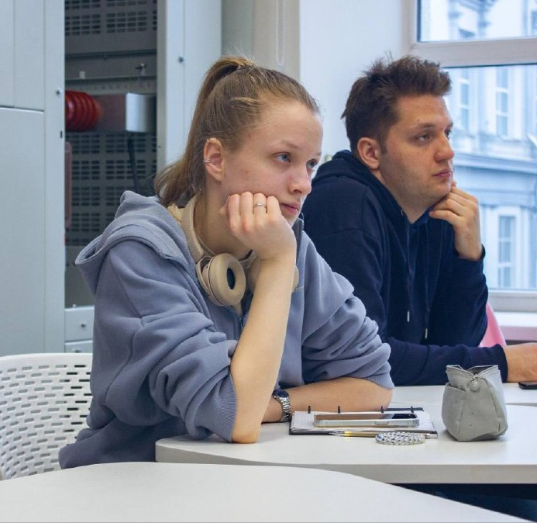
ДЕМОНСТРАЦИЯ РАБОТЫ
МК «Патент: быть или не быть»

Slide 33
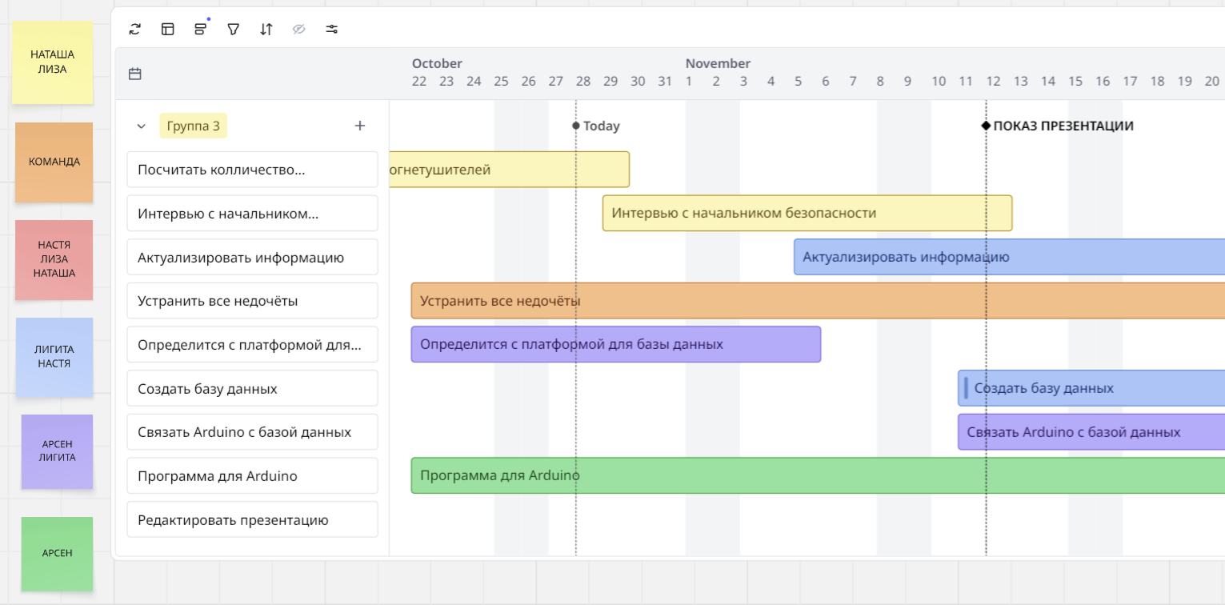
ДЕМОНСТРАЦИЯ РАБОТЫ
Диаграмма Ганта

Slide 34
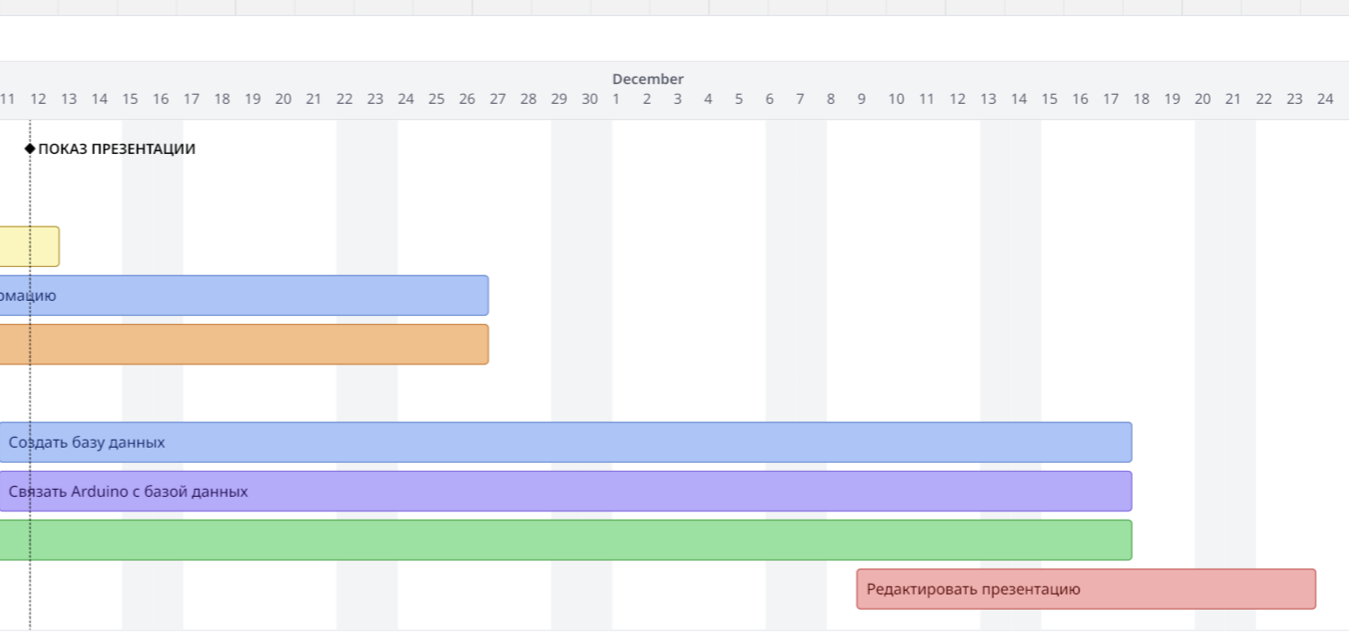
ДЕМОНСТРАЦИЯ РАБОТЫ
Диаграмма Ганта

Slide 35
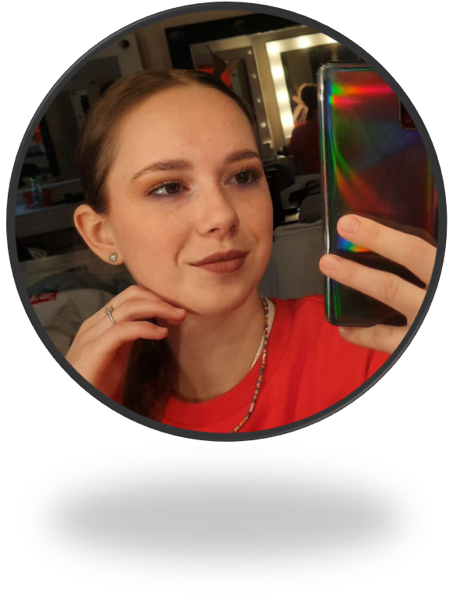

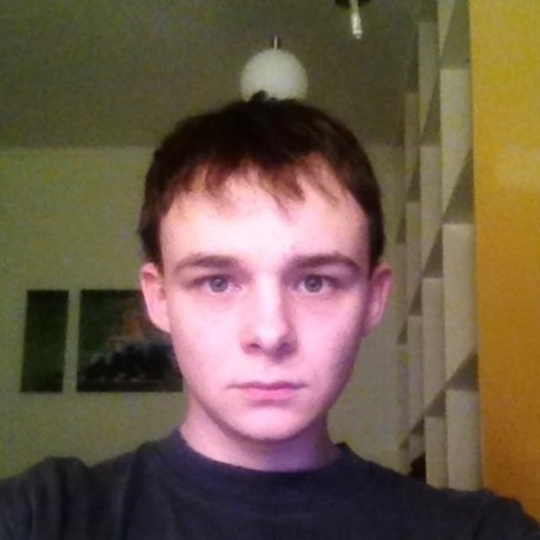
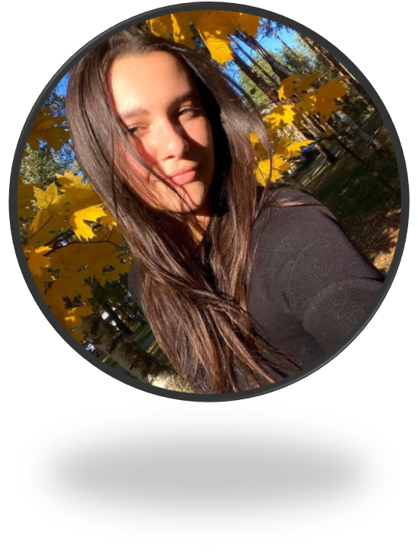
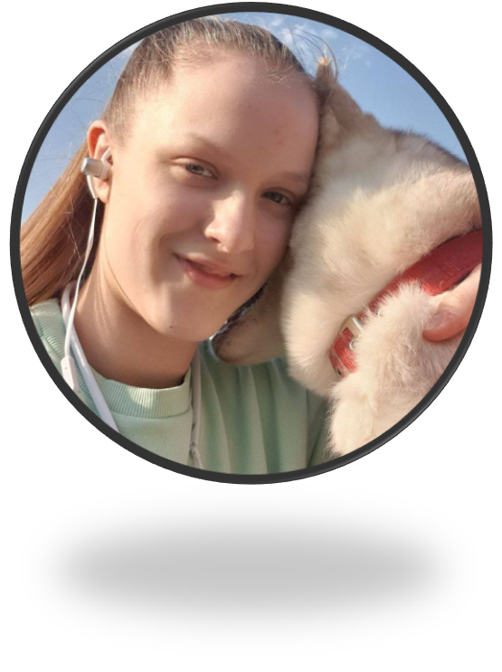
Наша команда
Моргачёва Анастасия
Андреевна – Лидер
Грачева Наталья
Сергеевна – Связь с общественностью
Воронов Арсений
Владимирович – Технический специалист
Черныгина Елизавета
Владимировна – Технический редактор
Александрова Лигита
Андреевна – Ответственный исполнитель

Slide 36
Спасибо за внимание!

